Slide 1
Aðalfundur 2013
Grand Hótel Reykjavík
31. maí 2013

Slide 2
Dagskrá
Aðalfundur LL 2013
Fundarsetning
Skýrsla stjórnar um starfsemi á liðnu starfsári.
Staðfesting ársreiknings fyrir árið 2012.
Tillögur að breytingum á samþykktum samtakanna.
Kjör stjórnar og varastjórnar.
Kjör löggilts endurskoðanda eða endurskoðunarfyrirtækis.
Ákvörðun þóknunar stjórnar.
Fjárhagsáætlun fyrir árið 2013 og ákvörðun um árgjald til samtakanna.
Önnur mál.
Hádegisverður
Hrafn Magnússon, fyrrverandi framkvæmdastjóri LL mun í tilefni af 15 ára afmæli samtakanna flytja hátíðarávarp
Fjárfestingarumhverfi lífeyrissjóða, næstu 4 ár
Ávarp: Bjarni Benediktsson, fjármála- og efnahagsráðherra
Ásgeir Jónsson, doktor í hagfræði, flytur erindi um fjárfestingarumhverfi lífeyrissjóða
Umræður og fyrirspurnir

Slide 3
Skýrsla Stjórnar
Gunnar Baldvinsson

Slide 4
,,Að hætta að vinna er eins og langt frí í Las Vegas. Markmiðið er að njóta þess til fulls, án þess þó að klára peningana”
~Jonathan Clements
Notes:
Jonathan Clements (born 9 July 1971) is a British author and scriptwriter. His non-fiction works include biographies of Confucius, Koxinga and Qin Shi Huangdi (the First Emperor of China), as well as monthly opinion columns for Neo magazine. He is also the co-author of encyclopedias of anime and Japanese television dramas.

Slide 5
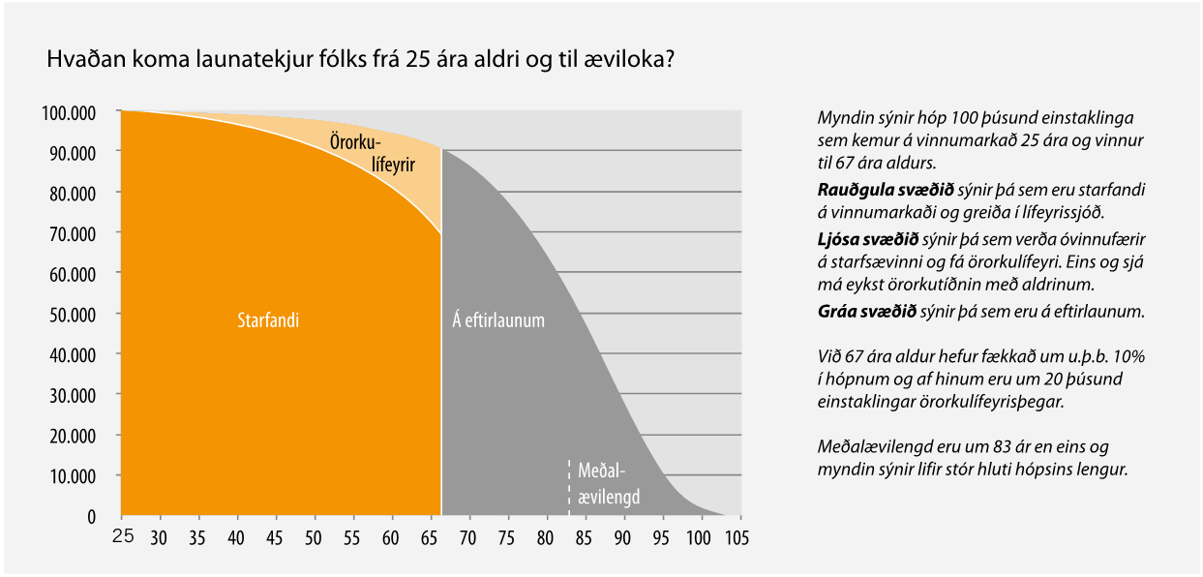
Launagreiðandi 1/3 af ævinni
Heimild: Bjarni Guðmundsson, tryggingastærðfræðingur

Slide 6
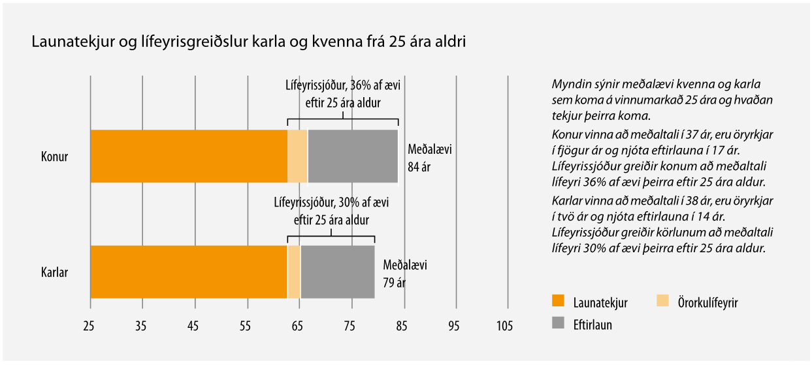
Eitt ár á lífeyri fyrir hver tvö unnin ár
Heimild: Bjarni Guðmundsson, tryggingastærðfræðingur

Slide 7
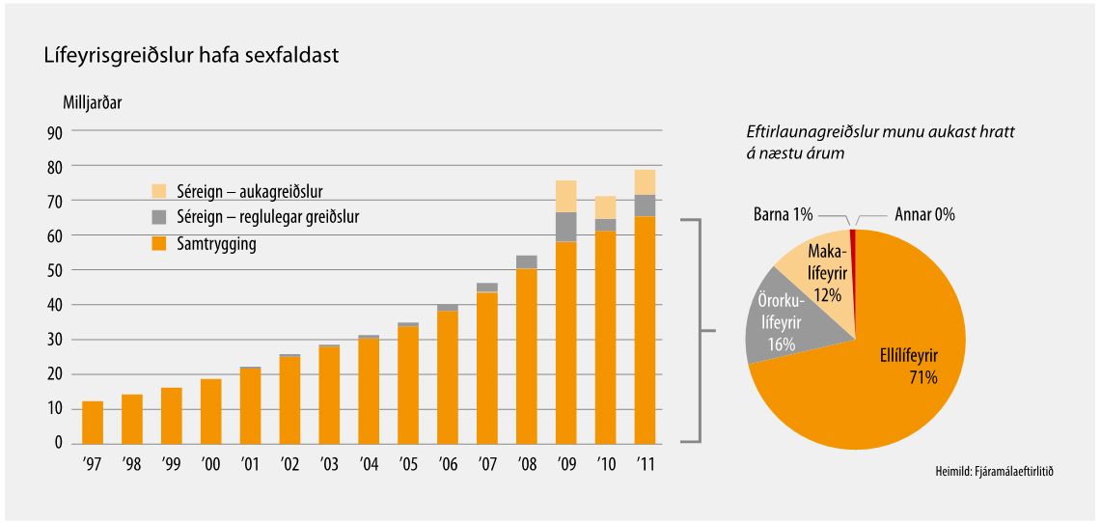
Lífeyrisgreiðslur hafa sexfaldast
Notes:
Árið 2011 greiddu lífeyrissjóðir 2/3 af eftirlaunum landsmanna

Slide 8
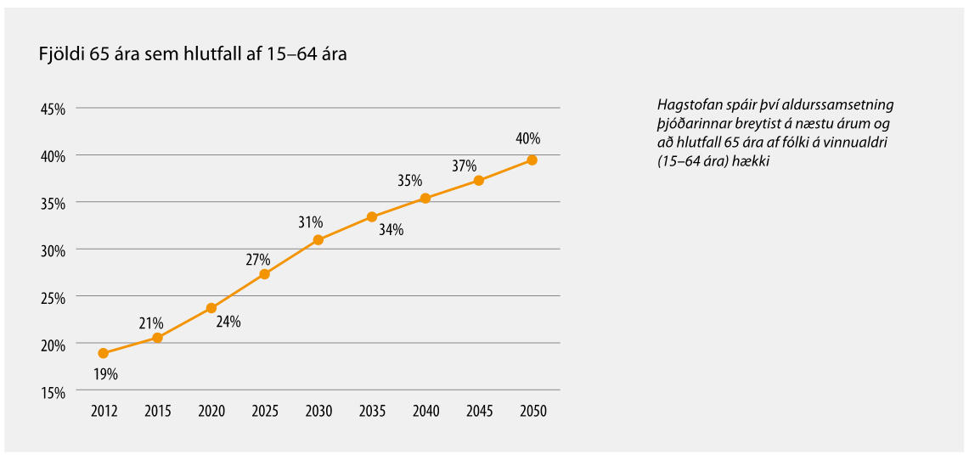
Aldurssamsetning að breytast

Slide 9
Góð afkoma lífeyrissjóða 2013

Slide 10
10 ára meðaltal >3%

Slide 11
Vægi erlendra eigna hefur lækkað
33% nóv. 2008
23%
19% ág. 2012

Slide 12
,,Það versta við að vera hættur að vinna er að eiga aldrei frídag“
~Abe Lemons
Notes:
A.E. "Abe" Lemons (November 21, 1922 - September 2, 2002) was an American college basketball player and coach. As a coach at Oklahoma City University,Texas-Pan American University and the University of Texas, he compiled a record of 599 wins and 343 losses in 34 seasons.

Slide 13
Fjárfestingarheimildir í endurskoðun

Slide 14
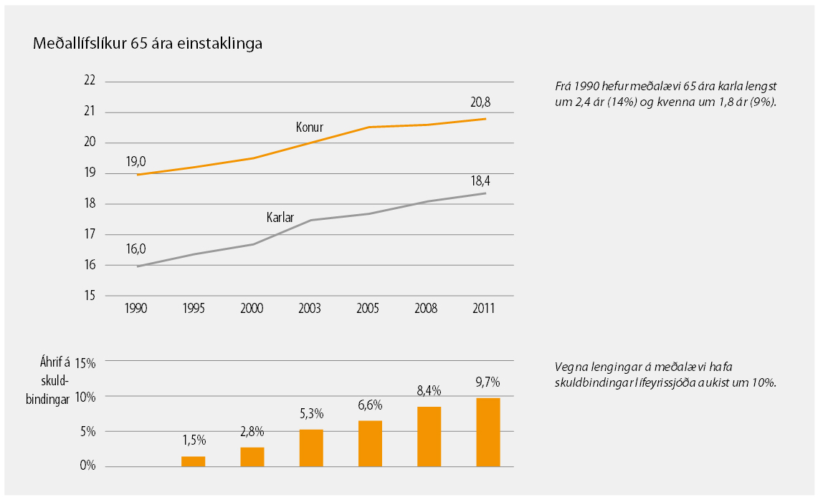
Meðalævi lengist og lengist

Slide 15
Fræðslusíða í endurskoðun
Ný síða kynnt í dag

Slide 16
Í fréttum er þetta helst
Stuttar fréttir
Upplýsingar og mannfagnaðir

Slide 17
Margar hendur vinna mikilvæg verk

Slide 18
,,Það er svo gaman að eldast, að allir eru að gera það“
~ Gene Perret
Notes:
Gene Perret has been a comedy writer since the early 1960's working for comedians such as Slappy White and Phyllis Diller. He's been a television comedy writer and producer since 1968. Perret has earned 7 Emmy nominations, including one for original music, and 2 Writer's Guild Award nominations. He has captured three Emmy awards and one Writer's Guild Award as part of the Carol Burnett Show writing staff. Gene produced "Welcome Back, Kotter," "Three's Company," and "The Tim Conway Show." Gene also worked on Bob Hope's writing staff for 28 years, from 1969 until the comic's retirement -many of those years as Hope's head writer. During that time, Gene wrote for all of Bob's personal appearances and TV Specials.
Gene Perret is a three-time Emmy Award winner and seasoned professional who has written for Carol Burnett, Phyllis Diller, Bill Cosby and was the head comedy writer for Bob Hope for decades. His television writing credits include Laugh In, The Carol Burnett Show, Welcome Back Kotter, The Tim Conway Show, Three's Company, and a host of others.

Slide 19
Dagskrá
Fundarsetning
Skýrsla stjórnar um starfsemi á liðnu starfsári
Ársreikningur fyrir árið 2012
Tillögur að breytingum á samþykktum samtakanna
Kjör stjórnar og varastjórnar
Kjör endurskoðunarfyrirtækis
Ákvörðun þóknunar stjórnar
Fjárhagsáætlun fyrir árið 2013 ákvörðun um árgjald til samtakanna
Önnur mál

Slide 20
Rekstrarreikningur LL 2012
Helstu stærðir:
Rekstrartekjur 96.098 þús. kr.
Fjármunatekjur o.fl. 1.777 þús. kr.
Rekstrarkostnaður 98.546 þús. kr.
Tap ársins 670.608 kr.

Slide 21
Efnahagsreikningur LL 2012
Eignir:
Fastafjármunir 384 þús. kr.
Hlutabréfaeign 682 þús. kr.
Eignarhaldsfélag lífeyrissj. 3.821 þús. kr.
Skammtímakröfur 4.764 þús. kr.
Handbært fé 43.480 þús. kr.
Eignir samtals 53.133 þús. kr.

Slide 22
Efnahagsreikningur LL 2012
Eigið fé og skuldir:
Eigið fé 41.980 þús. kr.
Ýmsar skammtímaskuldir 11.152 þús. kr.
Skuldir og eigið fé samtals: 53.133 þús. kr.

Slide 23
Efnahagsreikningur LL 2012
Sjóðstreymi – helstu stærðir:
Veltufé frá rekstri (170 þús. kr.)
Handbært fé frá rekstri (1.176 þús. kr.)
Fjárfestingarhreyfingar (2.249 þús. kr.)
Lækkun á handbæru fé (3.426 þús. kr.)

Slide 24
Dagskrá
Fundarsetning
Skýrsla stjórnar um starfsemi á liðnu starfsári
Ársreikningur fyrir árið 2012
Tillögur að breytingum á samþykktum samtakanna
Kjör stjórnar og varastjórnar
Kjör endurskoðunarfyrirtæki
Ákvörðun þóknunar stjórnar
Fjárhagsáætlun fyrir árið 2013 og ákvörðun um árgjald til samtakanna
Önnur mál

Slide 25
Stjórn Landssamtaka lífeyrissjóða
Tillaga um breytingu á 7. og 8. gr.
Stjórnarmönnum fjölgað úr átta í níu
Varamönnum fækkað úr fjórum í þrjá
Tillit þarf að taka til margra þátta við skipun í stjórn samtakanna:
mismunandi sjóðir, landsbyggð, höfuðborg, atvinnurekendur, launafólk, kynjahlutföll o.s.frv.

Slide 26
I. Breyting á stjórn LL
Núgildandi:
7. gr.
Stjórn
Stjórn samtakanna skal skipuð 8 mönnum og 4 til vara sem kjörnir eru á aðalfundi samtakanna til tveggja ára í senn. Árlega skal kjósa helming stjórnarmanna og helming varamanna.
Breytingartillaga:
7. gr.
Stjórn
Stjórn samtakanna skal skipuð 9 mönnum og 3 til vara sem kjörnir eru á aðalfundi samtakanna til þriggja ára í senn. Árlega skal kjósa þriðjung stjórnarmanna og einn varamann.

Slide 27
II. Breyting á stjórn LL
Við 2. mgr. 8. gr. bætist nýr málsliður sem verður 5. málsliður, svohljóðandi:
„Boða skal varamenn í þeirri röð sem þeir voru kjörnir.“

Slide 28
III. Ákvæði til bráðabirgða:
„Kjörtími þeirra sem kjörnir voru á aðalfundi 2012 til tveggja ára skal renna út árið 2013. Á aðalfundi árið 2013 skulu 9 stjórnarmenn kjörnir og 3 til vara. Þriðjungur skal kosinn til eins árs, þriðjungur til tveggja ára og þriðjungur til 3 ára.“
Gildi við kjör stjórnar á aðalfundi 2013

Slide 29
Dagskrá
Fundarsetning
Skýrsla stjórnar um starfsemi á liðnu starfsári
Ársreikningur fyrir árið 2012
Tillögur að breytingum á samþykktum samtakanna
Kjör stjórnar og varastjórnar
Kjör endurskoðunarfyrirtækis
Ákvörðun þóknunar stjórnar
Fjárhagsáætlun fyrir árið 2013 og ákvörðun um árgjald til samtakanna
Önnur mál

Slide 30
Kosning stjórnar 2013
Kjósa ber 9 aðalmenn:
3 til eins árs
3 til tveggja ára
3 til þriggja ára
Kjósa ber 3 varamenn:
1 til eins árs
1 til tveggja ára
1 til þriggja ára

Slide 31
Tillögur um stjórnarmenn
Aðalmenn til eins árs:
Arnar Sigurmundsson, Lífsj. Vestmannaeyja
Guðrún Guðmannsdóttir, Lífsj. Vestfirðinga
Þorbjörn Guðmundsson, Sameinaði
Aðalmenn til tveggja ára:
Ásgerður Pálsdóttir, Stapi
Gunnar Baldvinsson, Almenni
Kristbjörg Stephensen, LSS
Aðalmenn til þriggja ára:
Bryndís Hlöðversdóttir, Lífsj. verzlunarmanna
Haukur Hafsteinsson, LSR/LH
Heiðrún Jónsdóttir, Gildi

Slide 32
Tillögur um varamenn
Til eins árs:
Jón G. Kristjánsson, LSS
Til tveggja ára:
Sigurbjörn Sigurbjörnsson, SL
Til þriggja ára:
Auður Finnbogadóttir, Lífsj. verkfræðinga

Slide 33
Dagskrá
Fundarsetning
Skýrsla stjórnar um starfsemi á liðnu starfsári
Ársreikningur fyrir árið 2012
Tillögur að breytingum á samþykktum samtakanna
Kjör stjórnar og varastjórnar
Kjör endurskoðunarfyrirtækis
Ákvörðun þóknunar stjórnar
Fjárhagsáætlun fyrir árið 2013 og ákvörðun um árgjald til samtakanna
Önnur mál

Slide 34
Tillaga um endurskoðunarfélag
KPMG Endurskoðun hf. sem endurskoðunarfélag samtakanna.

Slide 35
Dagskrá
Fundarsetning
Skýrsla stjórnar um starfsemi á liðnu starfsári
Ársreikningur fyrir árið 2012
Tillögur að breytingum á samþykktum samtakanna
Kjör stjórnar og varastjórnar
Kjör endurskoðunarfyrirtækis
Ákvörðun þóknunar stjórnar
Fjárhagsáætlun fyrir árið 2013 og ákvörðun um árgjald til samtakanna
Önnur mál

Slide 36
Tillaga um þóknun stjórnar
Þóknun til hvers stjórnarmanns skuli vera 63.000 kr. á mánuði og að þóknun varaformanns stjórnar verði 94.500 kr. á mánuði og þóknun til formanns stjórnar verði 126.000 kr. á mánuði.
Þóknun til varamanna í stjórn verði 31.500 kr. fyrir hvern setinn fund. Stjórnarlaun skuli greidd á þriggja mánaða fresti.

Slide 37
Dagskrá
Fundarsetning
Skýrsla stjórnar um starfsemi á liðnu starfsári
Ársreikningur fyrir árið 2012
Tillögur að breytingum á samþykktum samtakanna
Kjör stjórnar og varastjórnar
Kjör endurskoðunarfyrirtækis
Ákvörðun þóknunar stjórnar
Fjárhagsáætlun fyrir árið 2013 og ákvörðun um árgjald til samtakanna
Önnur mál

Slide 38
Fjárhagsáætlun, helstu stærðir
Laun og launatengd gjöld 47.800 þús. kr.
Aðkeypt þjónusta 22.500 þús. kr.
Annar rekstrarkostnaður 21.500 þús. kr.
Samtals rekstrargjöld 91.800 þús.kr.
Árgjald 2013 91.000 þús. kr.
Vaxtatekjur 800 þús. kr.
Samtals rekstrartekjur 91.800 þús kr.

Slide 39
Tillaga um árgjald
Árgjald til LL verði 0,1% af iðgjaldastofni ársins 2012 miðað við 12% iðgjald.

Slide 40
Dagskrá
Fundarsetning
Skýrsla stjórnar um starfsemi á liðnu starfsári
Ársreikningur fyrir árið 2012
Tillögur að breytingum á samþykktum samtakanna
Kjör stjórnar og varastjórnar
Kjör endurskoðunarfyrirtækis
Ákvörðun þóknunar stjórnar
Fjárhagsáætlun fyrir árið 2013 og ákvörðun um árgjald til samtakanna
Önnur mál

Slide 41
Vefsíður LL – í vinnslu
Fræðsluvefur LL - Gott að vita
Fræðsluvefur LL - Uppfærður
Athygli ehf. – tæknivinna, Verðandi ehf.
Heimasíða LL - www.ll.is
Heimasíða LL – Uppfærð
- Anok ehf.

Slide 42
Dagskrá
Aðalfundur LL 2013
Fundarsetning
Skýrsla stjórnar um starfsemi á liðnu starfsári.
Staðfesting ársreiknings fyrir árið 2012.
Tillögur að breytingum á samþykktum samtakanna.
Kjör stjórnar og varastjórnar.
Kjör löggilts endurskoðanda eða endurskoðunarfyrirtæki.
Ákvörðun þóknunar stjórnar.
Fjárhagsáætlun fyrir árið 2013 og ákvörðun um árgjald til samtakanna
Önnur mál.
Hádegisverður
Hrafn Magnússon, fyrrverandi framkvæmdastjóri LL mun í tilefni af 15 ára afmæli samtakanna flytja hátíðarávarp
Fjárfestingarumhverfi lífeyrissjóða, næstu 4 ár
Ávarp: Bjarni Benediktsson, fjármála- og efnahagsráðherra
Ásgeir Jónsson, doktor í hagfræði, flytur erindi um fjárfestingarumhverfi lífeyrissjóða
Umræður og fyrirspurnir

